Slide 1
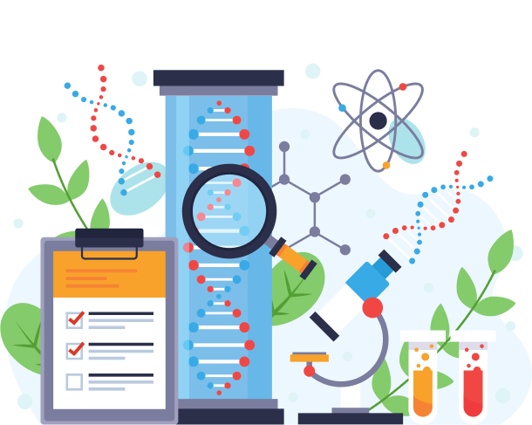
Постембріональний розвиток людини
к.п.н., Світлана Євгеніївна Бухальська

Slide 2
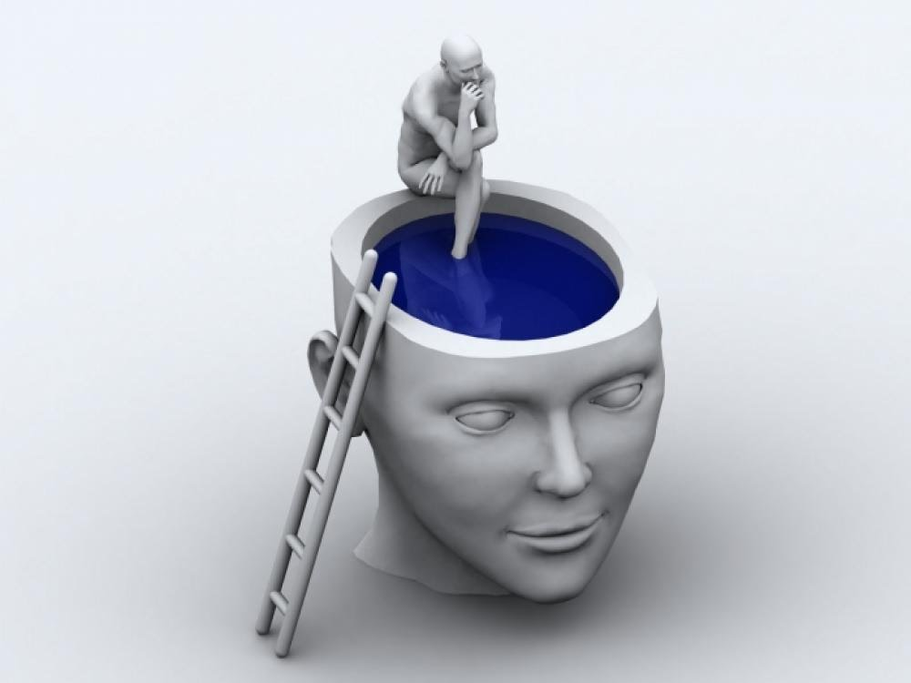
Тема: Постембріональний розвиток людини
ПЛАН
1. Періодизація постембріонального розвитку людини.
2. Ріст і розвиток, їх регуляція.
3. Період дитинства.
4. Період зрілого віку.
5. Період похилого віку.
6. Старіння.
7. Теорії старіння.
Смерть як заключний етап онтогенезу.

Slide 3
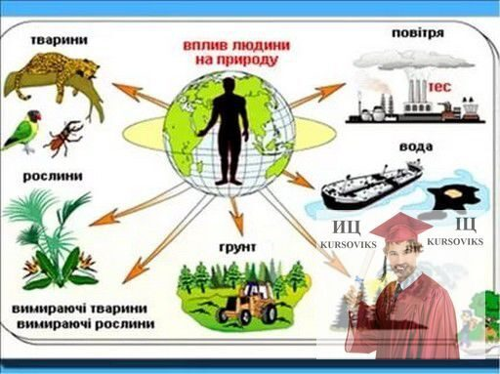
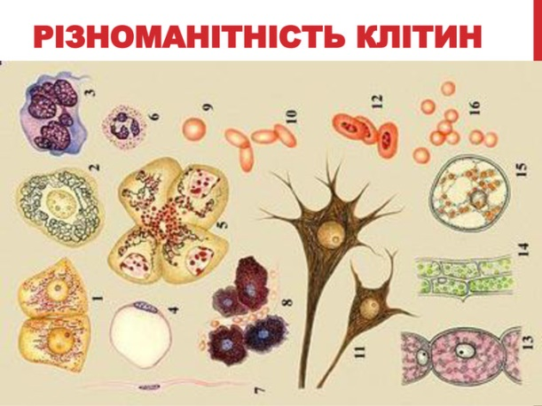
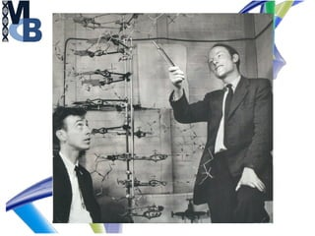
Біологія організму

Slide 4
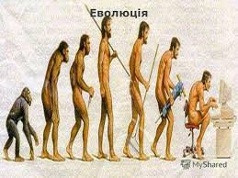
Особливе місце людини в системі органічного світу.
Людина розумна як біологічна істота відноситься до
домену Еукаріоти,
субдомену Аморфеї,
надцарства Опістоконти,
царства Справжні тварини,
підцарства Багатоклітинні тварини,
типу Хордові,
класу Ссавці,
ряду Примати
Вид Людина розумна

Slide 5
Постембріональний онтогенез людини можна розділити на такі періоди:
ювенільний (від народження до статевої зрілості);
зрілий (дорослий, статевозрілий, репродуктивний етап);
похилий (старості, який закінчується природною біологічною смертю)

Slide 6
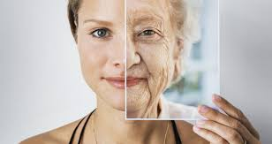
Поняття календарного і біологічного віку
Біологічний вік визначається сукупністю метаболічних, структурних, функціональних особливостей організму.
Календарний вік рахується від моменту народження. Біологічний вік може не відповідати календарному.

Slide 7
Вікова періодизація росту у людини
Вікові періоди людини відображають етапи дозрівання і становлення опорно-рухової, нервової і статевої системи.

Slide 8
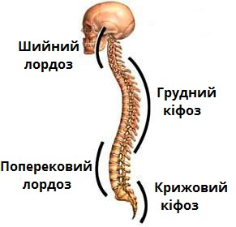
Ріст і розвиток організмів є однією з найбільш характерних рис онтогенезу є поступове збільшення розмірів, маси організму
Ряд фізичних ознак людини формується у процесі розвитку специфічних функцій. Так хребет новонародженого за формою відрізняється від хребта дорослої людини вперед (лордози) і два вигини назад (кіфози).
Спочатку виникає шийний лордоз у віці 2,5-3місяці, коли дитина починає тримати голівку.
На 6 місяці формується грудний кіфоз, коли дитина починає сидіти. З 9- го місяця, коли дитина починає сидіти і ходити, утворюється поперековий лордоз.
У 1,5-2 роки сформовані всі вигини хребта. Віковими відмінностями у пропорціях тіла дитини від дорослої людини є короткі ноги, довгий тулуб і велика голова.

Slide 10
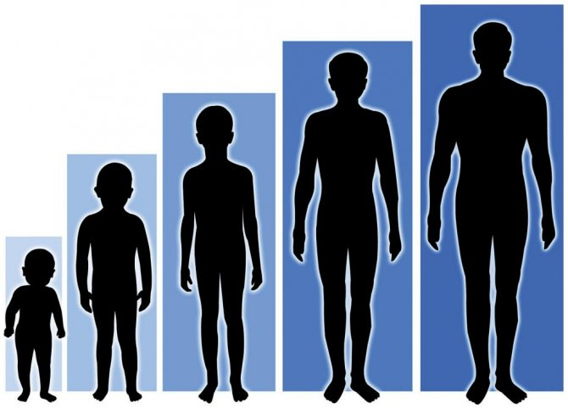
Найінтенсивніший ріст спостерігається на першому році життя, довжина тіла новонародженого збільшується на 23-35см.
Починаючи з другого року, ріст уповільнюється і зростає на 10-11см, на третьому році –на 8см.
У період від 4-7років річний ріст становить 5-7см.
У шкільному віці дитина підростає на 4-5см за рік.
З 11-12 років у дівчаток і з 13-14років у хлопчиків до 16-17 років спостерігається стрімкий ріст на 7-8см за рік.
У більшості дівчат ріст припиняється у 16-17 років, у юнаків - 18-19років.

Slide 11
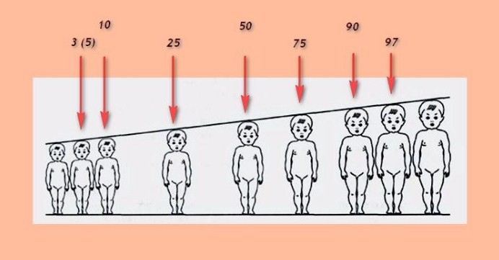
Відповідна закономірність спостерігається і у збільшенні маси.
Так, у новонароджених на 5-му місяці життя маса збільшується у двічі, а до року-в тричі. Після 2-х років іде сповільнення у наростанні маси.
До 10 років темпи росту і збільшення маси у хлопців і дівчаток майже однакові.
Проте, з 11-12 років у дівчаток спостерігається прискорення розвитку, а після 15 років у хлопців-випередження за цими показниками.

Slide 12
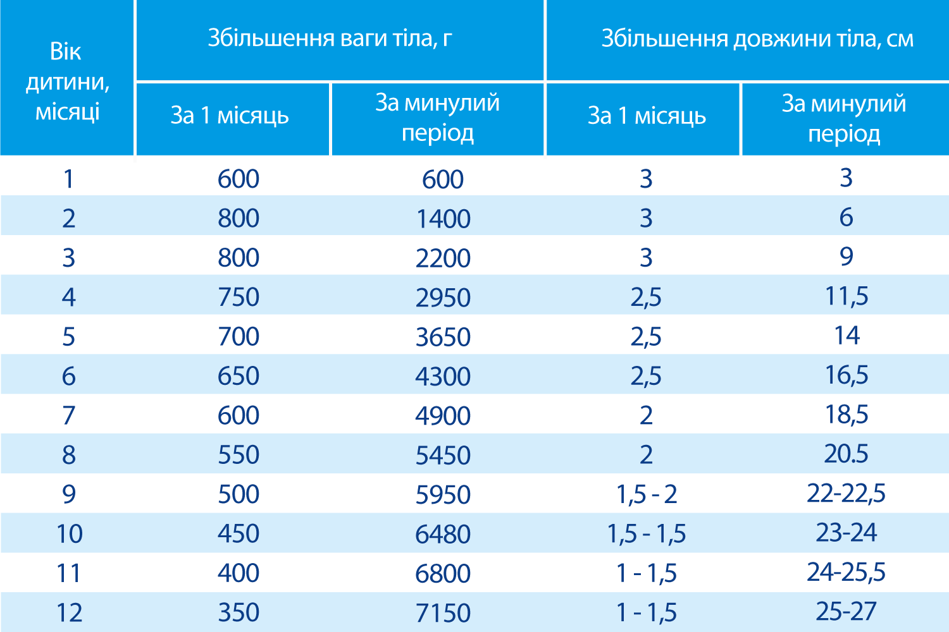

Slide 13
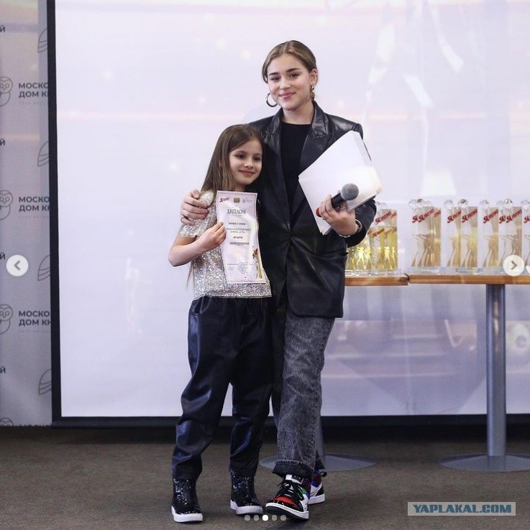
За останні два сторіччя спостерігається прискорення соматичного розвитку і фізіологічного дозрівання дітей та підлітків. Це явище отримало назву акселерація.
Акселерація проявляється вже на стадії ембріонального розвитку. Про це свідчить збільшення довжини тіла новонароджених на 0,5-1см і збільшення їх маси на 50г-100г за останні 40 років.
Прискорений розвиток продовжується і протягом першого року життя: збільшення маси в 4-5 місяці, раннє прорізання молочних зубів.
За статистичними даними у 5-7 річних дітей довжина тіла збільшується на 1,5-2см, у підлітків на 2,5-3см. Також раніше настає статева зрілість у підлітків (12-13 років).

Slide 14
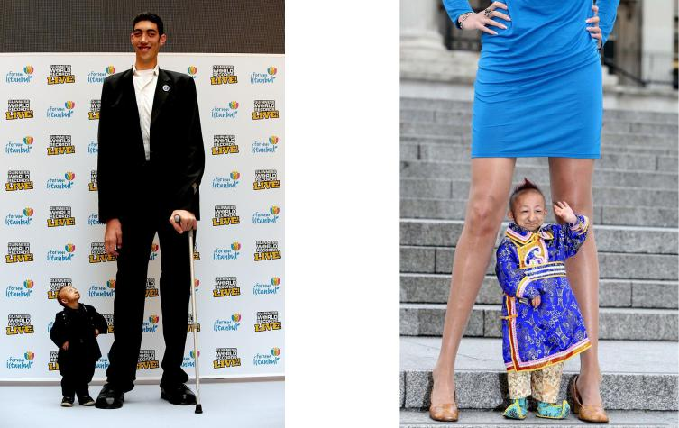
Гуморальна регуляція росту людини
Передня частка гіпофізу продукує гормон, який стимулює ріст, соматотропін. Цей гормон впливає на синтез білка, сприяє посиленому розмноженню клітин, ростові скелета і м’язів, збільшенню лінійних розмірів і маси організму.
Якщо внаслідок якихось порушень у дитини (найчастіше через травму голови) гіпофіз починає виробляти надлишок гормону росту, то ріст тіла починає різко збільшуватися і розвивається гігантизм.
За недостатнього вироблення цього гормону ріст дитини припиняється і виникає карликовість

Slide 15
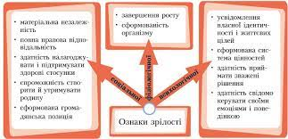
ІІ. Період - зрілий вік настає у чоловіків у 22 роки, у жінок - у 21 рік. Перший період зрілого віку –до 35 років, другий період від 36 до 60 років у чоловіків, від 36 до 55 років у жінок.
У цей період спостерігаються зміни фізіологічних реакцій, обміну речовин. А після 60-ти проявляються ознаки старіння.

Slide 18
ІІІ. Період - похилого віку починається з 61 року у чоловіків і 56 років у жінок. Проте багато людей зберігають у цей період достатню професійну працездатність.

Slide 19
Старечий вік у людини починається у 75 років.

Slide 20
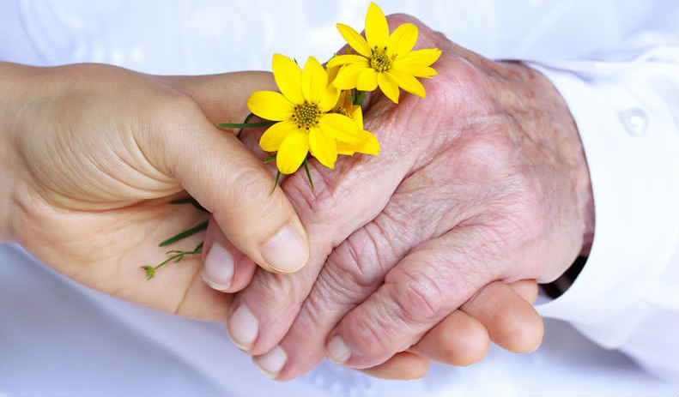
Старіння – це загально біологічна закономірність, яка характерна всім живим формам.
Старість – це заключний етап онтогенезу, віковий період, який настає за зрілістю і характеризується суттєвими фізіологічними змінами в організмі, які обмежують його адаптивні можливості.

Slide 21
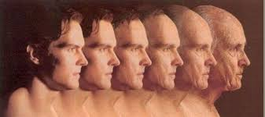
Морфо-фізіологічна характеристика процесів старіння
Старіння починається задовго до старості, знижуються адаптивні властивості особини та збільшують ймовірність смерті. Інтенсивність старіння визначає тривалість життя. Старечі ознаки проявляються від молекулярного до організмового рівнів живого.
Так, на рівні організму змінюються постава, форма тіла, зменшуються його розміри, з’являється сивина, шкіра втрачає еластичність і стає зморшкуватою. Спостерігається послаблення зору, слуху, погіршується пам’ять, у кістках зменшується компактна і губчаста речовина, що веде до змін лицевого відділу черепа. У людини з віком зменшується життєва ємкість легень, збільшується артеріальний тиск, змінюються стінки кровоносних судин, розвивається атеросклероз, знижується функція щитовидної залози, спостерігаються метаболічні зміни, послаблюються репродуктивні можливості.
На клітинному рівні зменшується вміст води у цитоплазмі, змінюється активний транспорт іонів, зростає процес гліколізу у протоплазмі, зменшується вміст АТФ, активність ферментів, знижується синтез ДНК і РНК. Як наслідок виникають порушення в синтезі білка, мають місце генні і хромосомні мутації.

Slide 22
Наука, що з’ясовує основні закономірності старіння, від молекулярного рівня до цілісного організму, називається геронтологія.
Розділ медицини, що вивчає особливості розвитку, перебігу, лікування і запобігання хвороб у людей старечого віку, називається геріатрія.
Проблема старіння і довголіття завжди цікавила науковців. Нині запропоновано близько 300 гіпотез і теорій старіння.
«Енергетична теорія старіння» Рубнера (1908р.):
кожний вид має властивий йому енергетичний фонд, який витрачається протягом життя. За автором час витрати енергії визначається величиною розмірів поверхні тіла. Чим більша тепловіддача, інтенсивніший обмін енергії, тим менш тривале життя.

Slide 23
Теорія старіння за І.І. Мечніковим: з віком у організмі підсилюються процеси інтоксикації, самоотруєння у результаті нагромадження продуктів азотистого обміну (NH₃), а також під впливом продуктів гниття у товстій кишці. Вчений шукав експериментальні шляхи вирішення цих процесів. Він вважав, що тривалість життя залежить від умов дотримання правил гігієни працелюбного помірного життя.
Теорія старіння за О. О. Богомольцем (1938р.): причина старіння – порушення міжтканинних системних співвідношень в організмі.
Афоризм за Богомольцем: “Людина має вік своєї сполучної тканини”, отже цитоплазми клітини є наслідком дозрівання клітинних колоїдів, які утворюють інертні комплекси.
Теорія старіння за І. П. Павловим: розробив вчення про регулюючу та інтегруючу роль центральної нервової системи у життєдіяльності організму; виявив, що нервова тканина відновлює свої властивості періодичною активністю і гальмуванням – нормальним фізіологічним сном, який має безпосереднє відношення до проблеми старіння і довголіття.

Slide 24
Теорія старіння за О. В. Нагорним, В. М. Нікітіним (1940р.) - це результат згасаючого самооновлення білків. В період старіння сповільнюється поновлення цитоплазми, яке зумовлює зниження синтезу білків і появу білкових структур з низьким метаболізмом.
Теорія старіння Д. Хармена (1954р.) вільнорадикального спрямування. Вільні радикали – високоактивні хімічні агенти. Безконтрольні вільні радикали можуть спричинити серйозні ушкодження клітинних мембран, молекул ДНК та РНК.
Теорія старіння Л. Сціларда (1959р.) соматичних мутацій за якою старіння - це результат нагромадження невиправних помилок під час утворення молекул ДНК, РНК, білків. Мутагенами є шкідливі еволюції чинники, наприклад, радіація.
Теорія старіння за Л. Оргелем (1963р.) зумовлена катастрофою помилок у синтезі РНК та білків.
Теорія старіння Ю. Бйоркстена (1968р.) поперечних зшивок. Між молекулами білка і ДНК утворюються “зшивки” - солі важких металів, забруднювачі різного характеру, яких не можуть розірвати ферменти репарації.

Slide 25
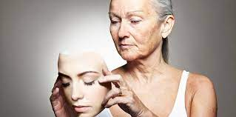
Теорія старіння Л. Хейфліка (1968р.) генетичної запрограмованості, згідно якої клітини діляться обмежену кількість разів, а потім гинуть. Смерть усіх клітин є наслідком процесу старіння на рівні окремої клітини; межу тривалості життя її генетично запрограмовано.
Теорія старіння В. М. Дільмана, Еврітта (1976р.).
В основі старіння і вікової патології лежать зміни активності гіпоталамічних ядер. Гіпоталамічні центри визначають такі життєві функції, як ритм сну і бадьорості, харчову поведінку, кровообіг, активність багатьох ендокринних залоз.
Теорія старіння за В. В. Фролькіса (1965р.).
Висунув адаптаційно –регуляторну теорію старіння, згідно якої старіння не є процесом рівномірного згасання і порушення обміну, структури і функції. Під час старіння навпаки відбувається мобілізація організму для подовження тривалості життя.

Slide 26
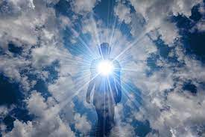
Смерть як заключний етап онтогенезу
Смерть – це неминуча кінцева стадія індивідуального існування будь-якої живої системи від найпростіших до багатоклітинних високорівневих форм.
Смерть настає при порушені узгоджених процесів обміну а також при повному припиненні взаємозв’язків між організмом і навколишнім середовищем.
Чинниками смерті можуть бути прогресивні зміни при старінні, патологічний процес або вплив зовнішнього середовища, які насильно вкорочують життя.

Slide 27
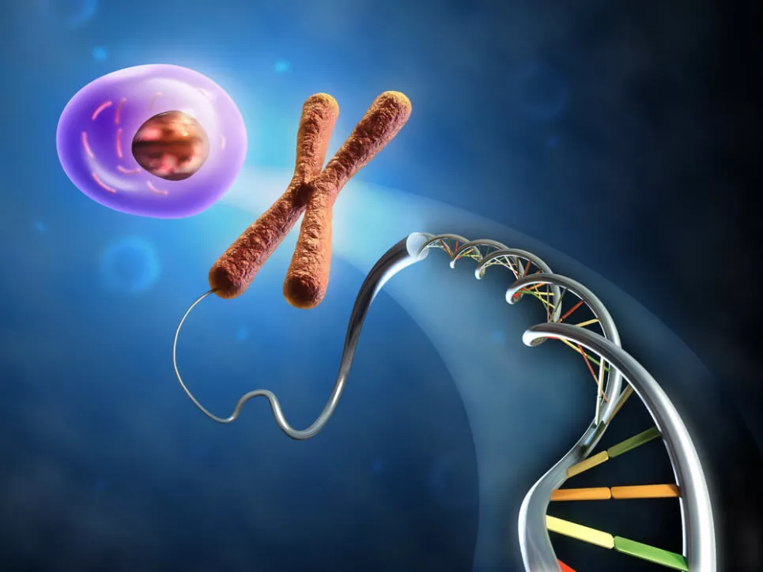
Людина безсмертна, бо її гени виявляються, «живуть, діють у нащадках

